Slide 1
Лонгриды, подкасты, видеоролики: как создавать необычные формы учебного контента в системе "1С:Образование"
Татьяна Чернецкая, ведущий методист, к.п.н.

Slide 2
Облачная система «1С:Образование»
Система «1С:Образование» включена:
в проект «Навигатор образования» Министерства просвещения РФ и Агентства стратегических инициатив (https://edu.asi.ru/)
в «Единый реестр Минкомсвязи российских программ для электронных вычислительных машин и баз данных» (https://reestr.digital.gov.ru/reestr/306311/?sphrase_id=245914)
в Каталог совместимости российского ПО АРПП «Отечественный софт» https://catalog.arppsoft.ru/product/6194497

Slide 3
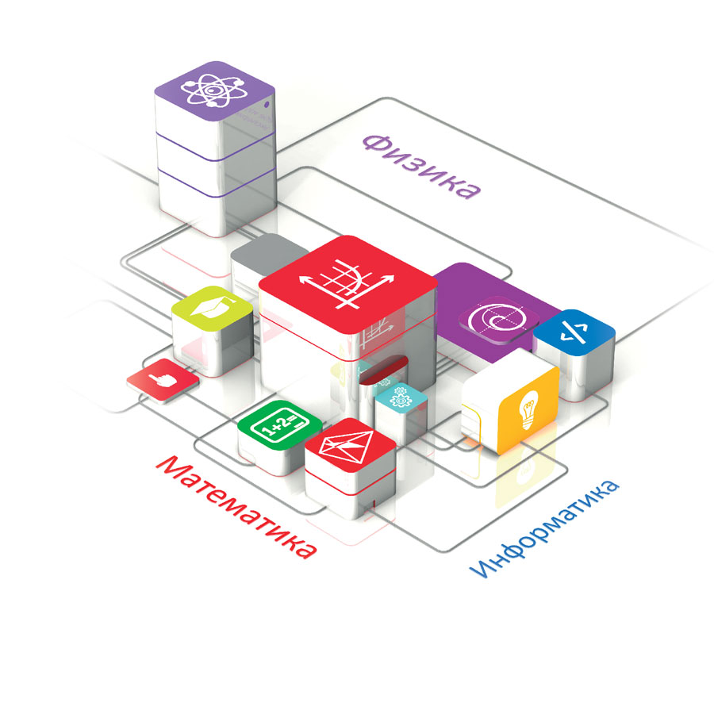
Цифровая библиотека системы «1С:Образования»
Алгебра, геометрия, информатика
Русский язык
Физика
Химия, биология, география
История, экономика, обществознание
Состав библиотеки постоянно пополняется и расширяется
Выпущены издательством «1С-Паблишинг», выпускающим пособия, допущенные к использованию при реализации основных образовательных программ (приказ Минобрнауки РФ №699 от 09.06.16, ст.18 №273-ФЗ)

Slide 4
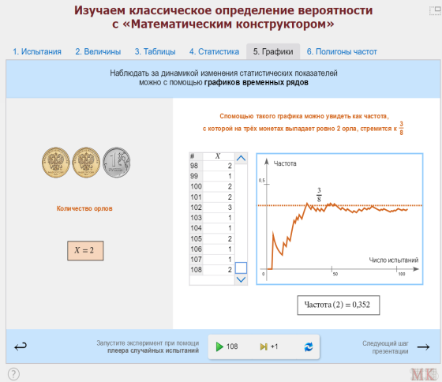
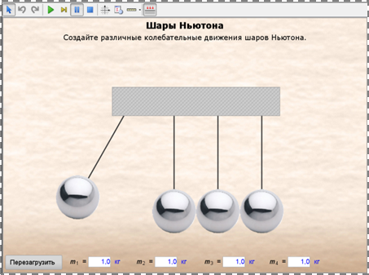
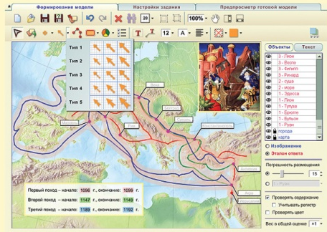
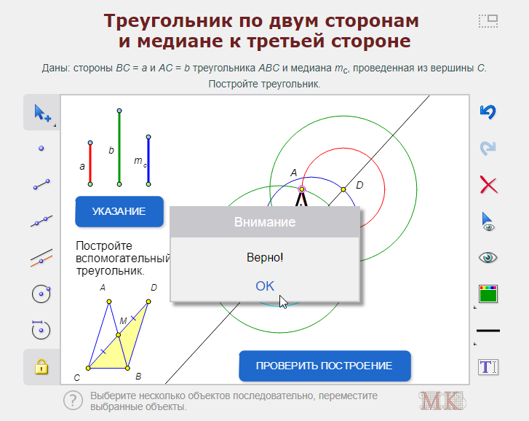
Типы электронных ресурсов в составе цифровой библиотеки «1С:Образование»
Анимированные рисунки, карты, лекции
Интерактивные лекции, рисунки, карты, схемы и таблицы
Интерактивные задания
Динамические модели
Виртуальные лаборатории
Виртуальные экскурсии
Интерактивные энциклопедии, справочники, словари

Slide 5
Какие учебные материалы можно создавать в системе «1С:Образование»?
Иллюстрированные тексты (html-страницы)
Медиафайлы
Тестовые задания с автоматической проверкой
Творческие задания с ручной проверкой
Учебные материалы различного дидактического назначения:
Обучающие задания
Тренажеры, в том числе пошаговые
Лабораторные и практические работы
Контрольные тесты
Структурированные учебные курсы
Подробнее см в видеозаписи вебинара от 21.09.23 https://obrazovanie.1c.ru/events/2023-09-21/

Slide 6
Необычные формы учебных материалов: видеоролики
Видеоролик — это видеофрагмент от нескольких секунд до нескольких минут, и его главная задача состоит в передаче информации в видеоформате
Видеоролик — прекрасный инструмент для передачи информации и воздействия на аудиторию; обладает высокой эффективностью благодаря возможности визуального и звукового воздействия на зрителя
По материалам: https://obzortelefonov.ru/otlichiya-videorolika-ot-videoklipa-kak-ponyat-raznitsu.html
Видеохостинг - веб-сервис, позволяющий загружать и просматривать видео в браузере, например, через специальный проигрыватель; например:
YouTube https://www.youtube.com/
RuTube https://rutube.ru/
VK Видео https://vk.com/video
Видео@Mail.Ru https://my.mail.ru/video
Дзен Видео https://dzen.ru/video

Slide 7
Как разместить видеоролик в системе «1С:Образование»
Можно загрузить сам ролик в систему, НО: объем загружаемых файлов до 5 Мб
Лучше: разместить видеоматериал на каком-либо видеохостинге
Разместить ссылку на видеоматериал в системе «1С:Образование»
Прямо сейчас: удобная интеграция с видехостингом YouTube https://www.youtube.com/
Скоро: удобная интеграция с видеохостингами
RuTube https://rutube.ru/
VK Видео https://vk.com/video

Slide 8
Необычные формы учебных материалов: подкаст
Подкасты — это разговорные аудиозаписи, которые пришли на смену радио
Термин «подкаст» впервые использовал британский журналист Бен Хаммерсли в статье «Звуковая революция» в 2004 году, соединив слова broadcasting (вещание) и iPod в слово podcasting; со временем подкастингом стали называть сферу аудиоконтента, а подкастами — аудиовыпуски
Подкаст удобен; можно слушать в дороге или занимаясь каким-то делом
Подкаст доступен: небольшой по продолжительности аудио-фрагмент, содержание изложено кратко, ярко и понятня
Учебный подкаст – монолог учителя или диалог учителя и ученика на тему какого либо учебного предмета
По материалам https://skillbox.ru/media/

Slide 9
Как организовать подкаст в системе «1С:Образование»
Записываем или скачиваем интересный аудиоконтент (размер файла – до 5 Мб, если больше – делим на части)
Подбираем иллюстрации
Создаем обложку и страницы с иллюстрациями и аудиофрагментами
Собираем страницы в подборку (кнопка «Добавить тест»)

Slide 10
Необычные формы учебных материалов: лонгрид
Лонгрид – это длинный текст с элементами мультимедиа, который полностью раскрывает тему (от англ: Long – длинный, Read – чтение)
Лонгрид – замена учебника, его можно читать поэтапно, материал всегда разбит на удобные информационные блоки, легко отследить, где остановился, и продолжить чтение
Лонгрид – интересный рассказ; правильно построенный лонгрид – не просто текст, а интересная история, приправленная стилем автора, изображениями и видео
Лонгрид понятен учащемуся; учитель собрал в нем весь нужный материал и преподнес его в максимально понятном виде
Лонгрид полезен; если все сделано правильно, ученик и учитель - ???
По материалам OkoCRM © https://okocrm.com

Slide 11
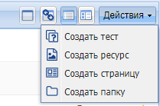
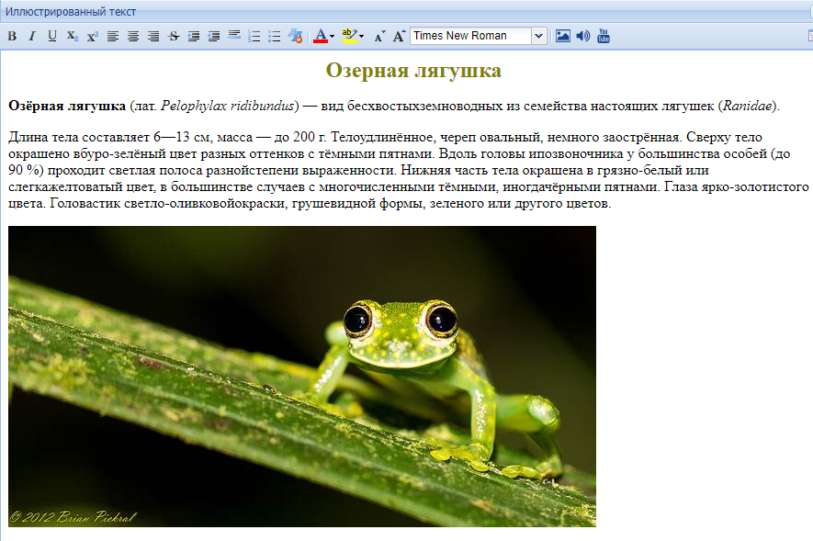
Как создать лонгрид в системе «1С:Образование»
Используем в «Портфеле» – «Мои ресурсы» инструмент «Создать страницу»
Размещаем на странице текст, изображения, аудио и видео
Используем инструменты форматирования

Slide 12
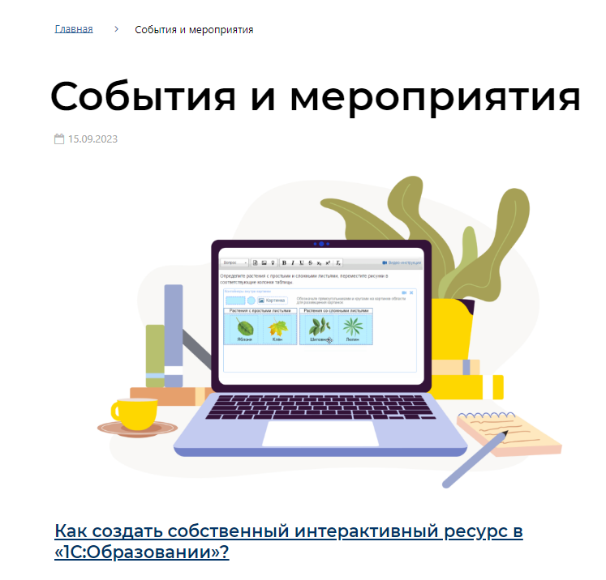
Актуальная информация о системе «1С:Образование» – в видеоматериалах на сайте!
https://obrazovanie.1c.ru/events/

Slide 13
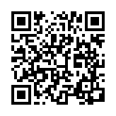
Как подключиться к системе «1С:Образование»
Заполните анкету на сайте https://obrazovanie.1c.ru/
Не забудьте отметить пункт «Назначить тестовый период для нового пользователя»
Дождитесь письма с данными для доступа к вашей базе и ссылками на методические материалы
Можно начинать пользоваться!
Остались вопросы? Закажите бесплатную индивидуальную консультацию
13

Slide 14
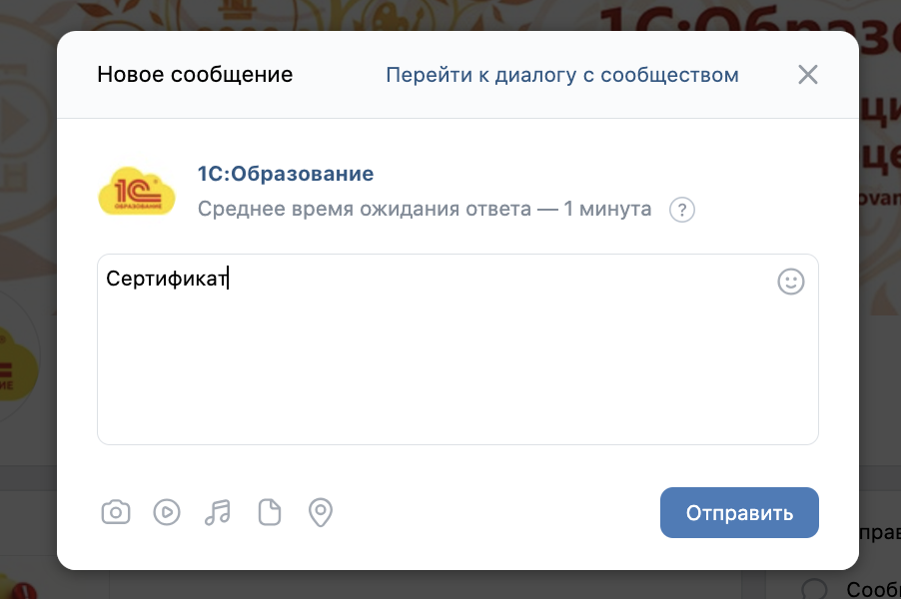
Новая механика получения сертификатов образовательных проектов фирмы «1С»
По итогам вебинара участникам выдается сертификат
Для получения сертификата необходимо прослушать более 80% вебинара!
Письмо с материалами вебинара высылается НА СЛЕДУЮЩИЙ РАБОЧИЙ ДЕНЬ
Сертификат будет выдаваться через социальную сеть ВК НА СЛЕДУЮЩИЙ РАБОЧИЙ ДЕНЬ после проведения вебинара
Напишите слово «Сертификат» нам в сообщения в сообществе во ВК НА СЛЕДУЮЩИЙ РАБОЧИЙ ДЕНЬ после проведения вебинара и следуйте дальнейшим инструкциям
Всю информацию мы продублируем в письме на ваш адрес электронной почты, указанной при регистрации
https://vk.com/obrazovanie1c
14

Slide 15
Спасибо за внимание!
Татьяна Чернецкая, obr@1c.ru

